Slide 1

Федеральное государственное бюджетное образовательное учреждение высшего образования «МИРЭА – Российский технологический университет» РТУ МИРЭА Институт информационных технологий Кафедра инструментального и прикладного программного обеспечения Дисциплина «Разработка клиентских частей Интернет-ресурсов» КУРСОВАЯ РАБОТА Клиентская часть интернет-ресурса «Компьютерные комплектующие»
Студент: Поленов К.А.
Группа: ИКБО-33-22
Руководитель: старший руководитель Матчин В. Т.
Москва 2023

Slide 2

Цель
Разработка клиентской части интернет-ресурса «Компьютерные комплектующие»
Задачи
Провести анализ предметной области разрабатываемого интернет-ресурса
Обосновать выбор технологий разработки интернет-ресурса
Создать пять и более веб-страниц интернет-ресурса с использованием технологий HTML5, CSS3 и JavaScript
Организовать межстраничную навигацию
Провести адаптацию веб-страниц и размещаемого контента для браузеров и различных видов устройств
Выполнить презентацию по курсовой работе

Slide 3
Технологии разработки
HTML5
CSS3
JS
VS Code
Github
Github Pages
Браузеры: Google Chrome, Opera GX, Яндекс Браузер.
Устройства: ПК, ноутбук Lenovo IdeaPad 3 14ALC6, смартфон Samsung Galaxy a71.

Slide 4
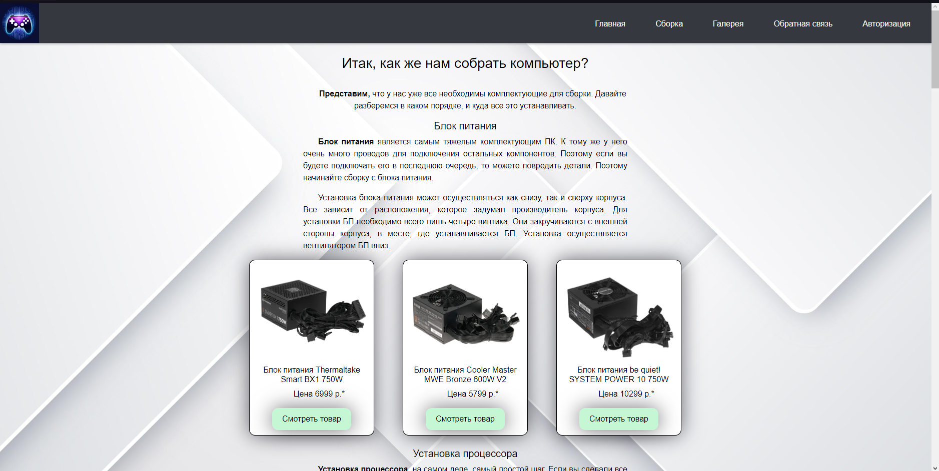
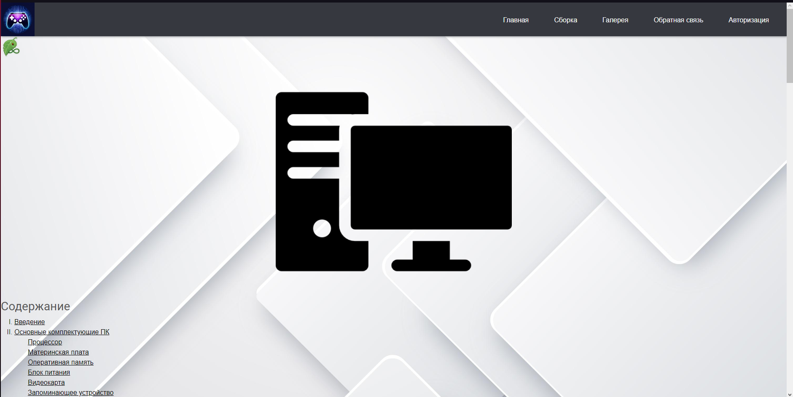
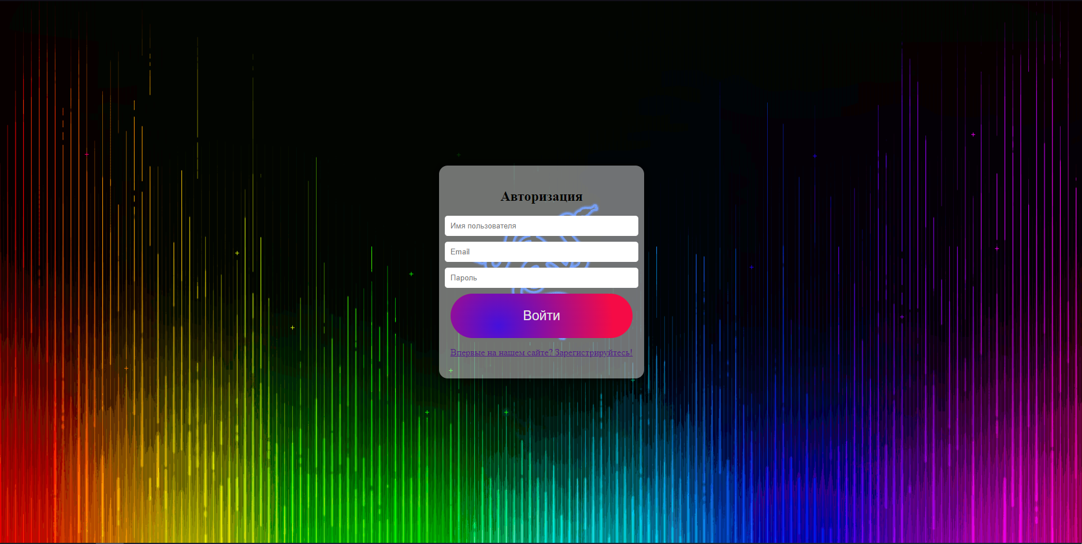
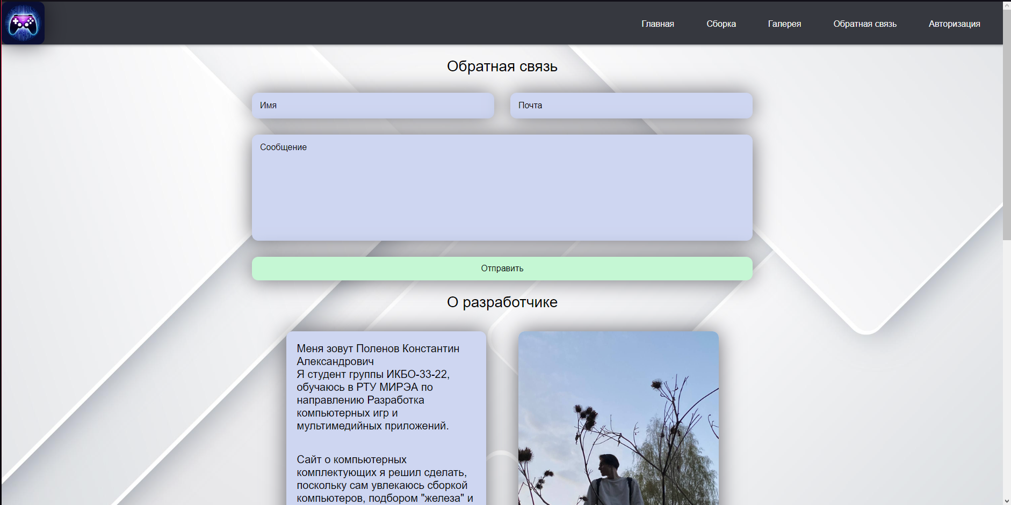
Страницы сайта

Slide 5
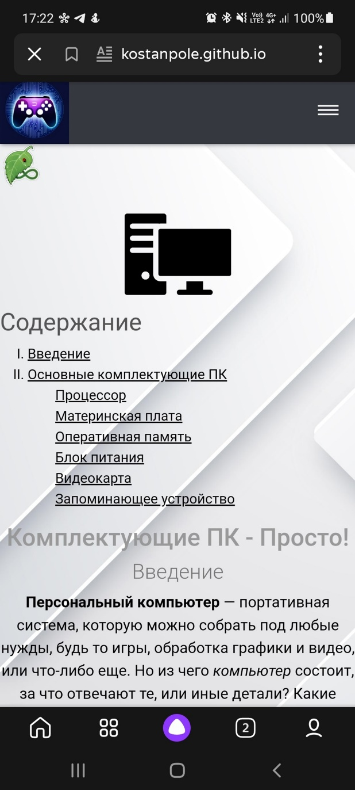
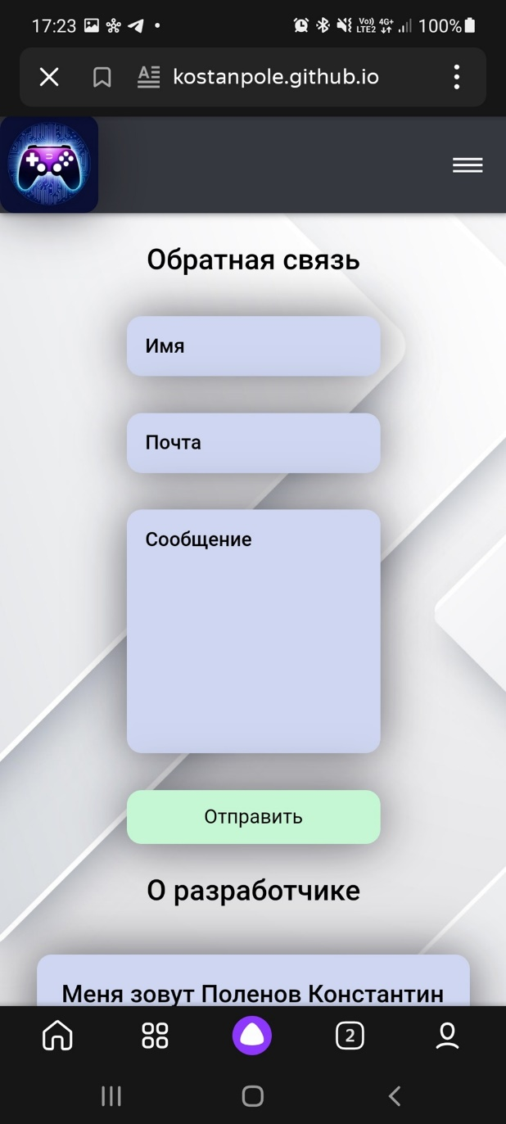
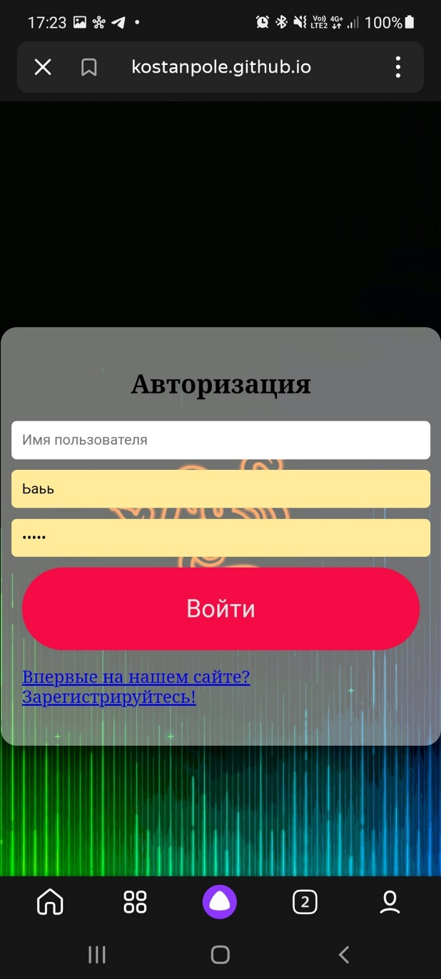
Страницы сайта

Slide 6
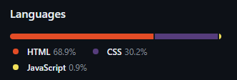
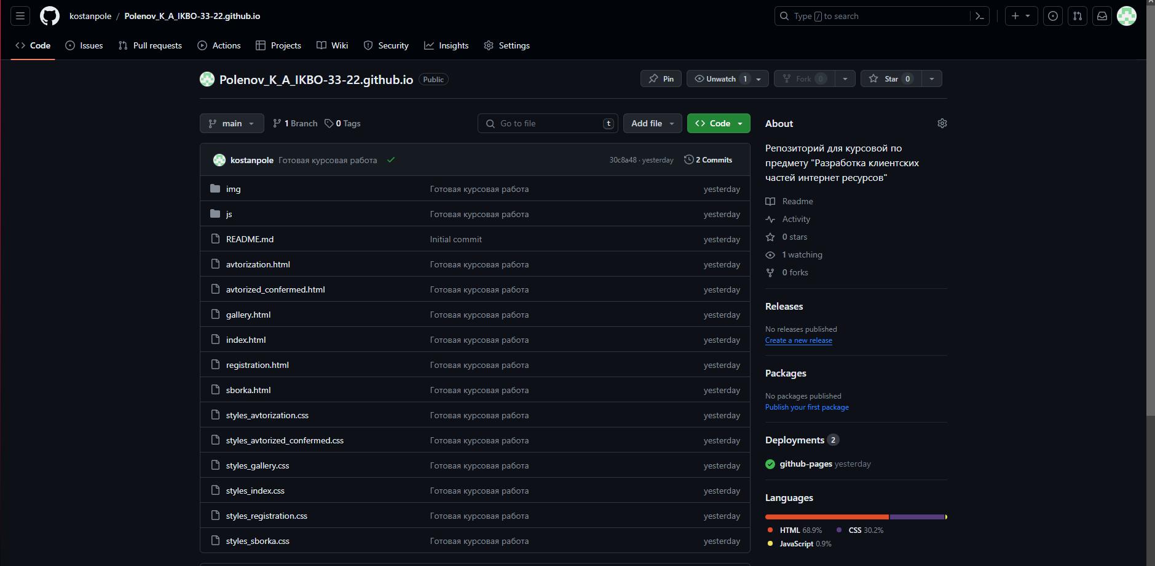
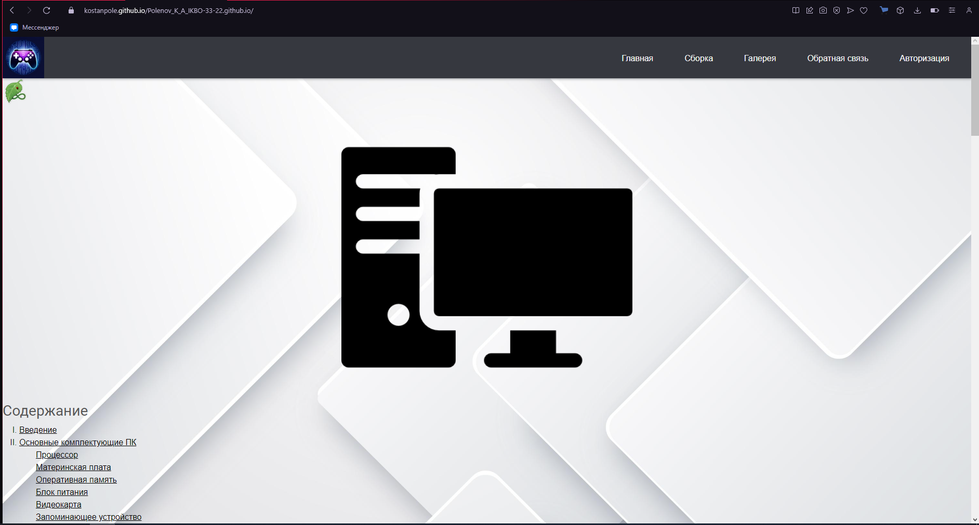
Результаты
Разработано 6 страниц сайта
Написано 2097 строк кода
Обеспечена межстраничная навигация
Обеспечена адаптивность к различным устройствам
URL хранилища с кодом (https://github.com
/kostanpole/Polenov_K_A_IKBO-33-22.github.io)
URL сайта (https://kostanpole.github.io
/Polenov_K_A_IKBO-33-22.github.io/)

Slide 7
СПАСИБО ЗА ВНИМАНИЕ!

